Slide 1
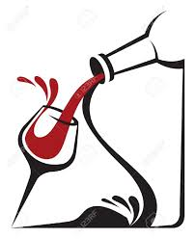
MILLEPIANI

Slide 2
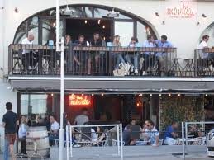
DESCRIZIONE 3bSV c. Porta, Milano
Il MILLEPIANI è un locale molto particolare: è composto da più piani, di cui l’ultimo consiste in una terrazza aperta. Si trova a Milano, in un edificio recuperato da una ex fabbrica della periferia nord della città. Terminata la scuola superiore alberghiera, con specializzazione Sala Vendite, cinque ragazzi hanno deciso di costituirsi in società e aprire un locale in proprio, qualcosa che non esistesse già, almeno a Milano.
Il MILLEPIANI è composto da 3 piani, in ognuno dei quali, ogni giorno di apertura, si svolgono feste, eventi musicali diversi, dedicati a
differenti fasce di età. Questo per «catturare» più clientela
Possibile, accontentandola il più possibile!

Slide 3

RISCHI | PREVENZIONE | ASSICURAZIONI | ALTRO
Sicurezza clienti | Locali a norma di legge | Rc di impresa sui locali
Incidenti con bevande/cibi | HACCP baristi e cuochi e corsi aggiuntivi interni | Rc professionale sui dipendenti/collaboratori
Incendio, terremoto, allagamento edificio | Ristrutturazioni adeguate | A. incendio/calamità | Accantonare fondi per manutenzioni straordinarie
Bassa affluenza clienti | Pubblicità accattivante, pensare ‘pacchetti’ promozionali, ospiti famosi
Lamentele clienti per un evento o serata | Predisporre clausole contrattuali tutelanti in biglietti ingresso
Scarsità fondi per cambiamenti attività | Progettare il più possibile ipotesi diverse | Polizza risparmio/investimento
Furto | Sistemi allarme, telecamere | A. furto

Slide 4

Evento rischioso verificato | Copertura? | Soluzioni
Disordini provocati dai clienti | In parte (assicurazione sui locali) | Security
Furto di attrezzature | Sì (assicurazione sul furto)
Allagamento locali | Sì (assicurazione sulle calamità)
Errori nella preparazione di cibi e/o bevande | Sì (assicurazione professionale) | Tutoring ai nuovi assunti

Slide 5

CONCLUSIONI
UN BUSINESS PLAN NON PUO’ FARE A MENO DI UN DISASTER RECOVERY PLAN (è una delle variabili più importanti)
LA PARTE PIU’ DIFFICILE E’ TROVARE IL GIUSTO EQUILIBRIO TRA BUDGET DEDICATO ALLA PREVENZIONE DEI RISCHI E QUELLO A DISPOSIZIONE GLOBALMENTE PER L’ATTIVITA’
I LIVELLI DI SICUREZZA IN QUESTO TIPO DI ATTIVITA’ SONO DIVERSI (verso i clienti, verso i dipendenti/collaboratori, per i locali/attrezzature, per gli ospiti degli eventi, sicurezza fisica, sicurezza economica, sicurezza di ‘successo’)

